Slide 1


Развитие Творческого Воображения (РТВ)
Рубина Наталия Викторовна
Москва, 06 декабря 2019 года
http://triz-summit.ru

Slide 2
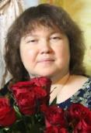
Преподаватель
Рубина Наталия Викторовна
Участники семинара
Преподаватель-методист по ТРИЗ
Мастер ТРИЗ
Руководитель проекта «Кубок ТРИЗ Саммита»
Автор программ, методических материалов для педагогов и учебных материалов для детей по курсам ТРИЗ
Кассу Р.;
Кулаков А.В.;
Прокопенко М.Н.;
Сидоренко М.Ю.;
Харитонов А.С.;
Щедрин Н.А.

Slide 3
Цель лекции
Знакомство с курсом Развития Творческого Воображения (РТВ)
Практика применения методов РТВ (Методы создания сказочных сюжетов)

Slide 4
Содержание лекции
1. Проверка домашнего задания
2. Методы создания сказочных сюжетов
Notes:
4

Slide 5
Домашнее задание
Фантастическое вычитание. Выберите любой объект (можно то же, что использовался для метода «Точка зрения»). Представьте, что он исчез (его не изобрели). Как это отразится на окружающем мире? Используйте системный оператор для выявления взаимосвязей. Сначала постройте системный оператор для этой системы, а затем рассматривайте полученные взаимосвязи. В экранах будущего возможна замена выбранного объекта на какие-то другие, способные выполнять те же функции.
Предложите сувенир или аксессуар (можно предложить дополнительные функции или дизайн) к вашему объекту, используя морфологическую таблицу.
Получите идею необычного применения вашего объекта, используя МФО.
Придумать название рассказа или фильма (мультфильма) для вашего объекта, используя символическую аналогию.

Slide 6
Домашнее задание
Метод «Точка зрения», Морфологический анализ, МФО – методы, которые позволяют получить много разных идей. И у всех стало неплохо получаться. Следующие шаги – это придумывание сюжета. Попробуем!

Slide 7
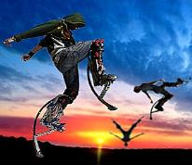
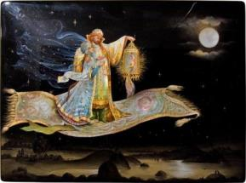


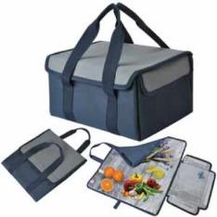
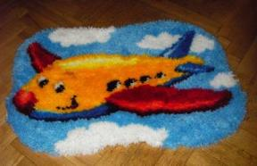
РТВ: методы создания сказочных сюжетов
Наш мир становится похож на сказку

Slide 8
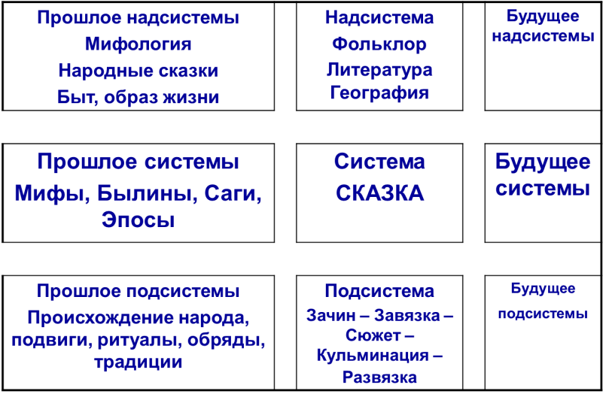
РТВ: методы создания сказочных сюжетов

Slide 9
РТВ: методы создания сказочных сюжетов
Сказки о системах
Сказки от слова «Почему?»
Сказки «наоборот»
Оживление
«Салат из сказок»
«Испорченные» сказки
Бином фантазии
Фантастическое вычитание
Метод «золотой рыбки»
Метод «снежного кома»
Карты Проппа
Сказки с противоречиями

Slide 10
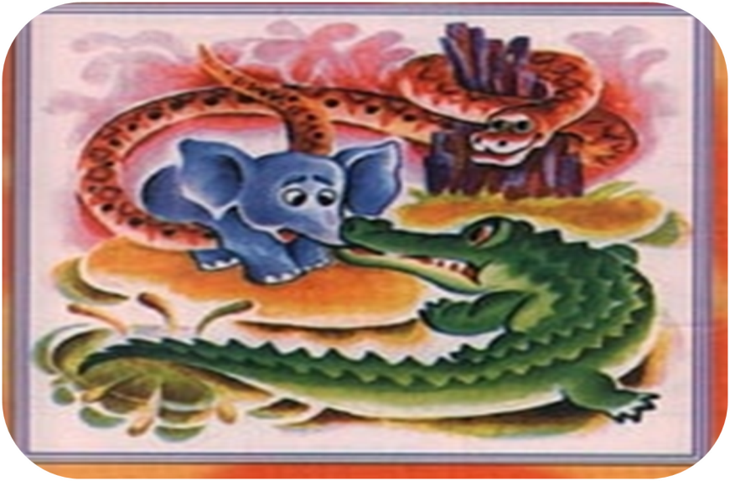
РТВ: методы создания сказочных сюжетов
Сказки от слова «Почему?»

Slide 11
РТВ: методы создания сказочных сюжетов
Сказки от слова «Почему?»
Упражнение. Прислушайтесь. Обратите внимание на звуки вашего дома. Попробуйте объяснить их волшебным образом.
Упражнение. Сделайте 2-3 движения. Объясните свои действия волшебным образом.

Slide 12
РТВ: методы создания сказочных сюжетов
Сказки от слова «Почему?»
БЫЛО | ⇒ | СТАЛО
 | ⇒
Упражнение. Придумать сказку от слова «ПОЧЕМУ?»

Slide 13
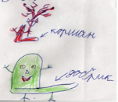
РТВ: методы создания сказочных сюжетов
Сказки от слова «Почему?»
1-е классы, гимназия № 17, г. Петрозаводск
Четина Ольга. Почему рак пятится назад.
Поймала ворона рака. Сидит на вербе над озером, а рака во рту держит. Видит рак, что беда грозит. Как ему заставить ворону рот раскрыть?
Хвалил-хвалил рак всех родственников вороны, а она только – «Угу», - отвечает. А рта не раскрывает. Стал рак хвалить саму ворону: «Ты лучше их!» «А-га!» – радуется ворона. Рак падает в озеро. С тех пор он так и пятится назад, от вороны подальше.
Сенько Антон. Почему коровы не летают.
Раньше коровы летали как птицы. А потом у них появились телята...
2-е классы, НОШ № 300, г. Санкт-Петербург
Тихонова Вера. Почему мы развиваемся?
Раньше мы были совсем-совсем неразвитые. А теперь мы развиваемся. Когда мы были неразвитые, мы ничего не умели делать и не могли жить, а жить хотели. И мы начали развиваться.
Гагарин Вася. Почему человек умный?
Раньше человек был глупым. Это он сейчас умный. А произошло это так. Человек где-то гулял и нашел озеро. А в этом озере была умная вода. Человек в ней выкупался и стал умным. Ему это так понравилось, что он рассказал об этом всем своим друзьям, и они тоже стали умными, и стали рождаться у них умные дети.

Slide 14
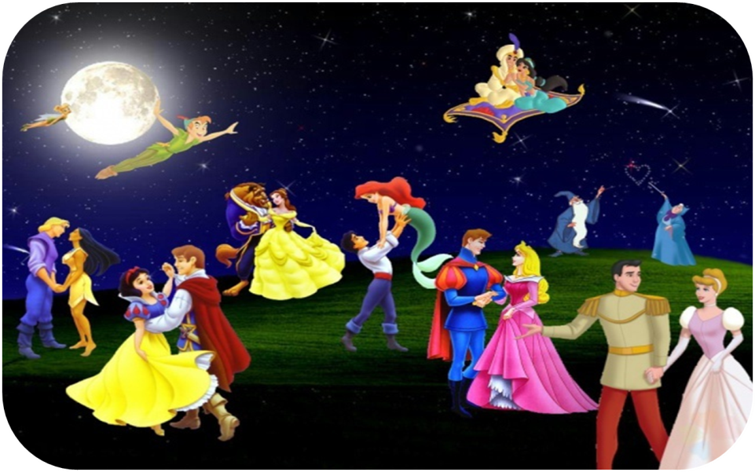
РТВ: методы создания сказочных сюжетов
«Салат из сказок»

Slide 15
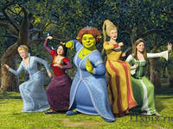
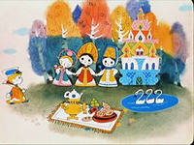
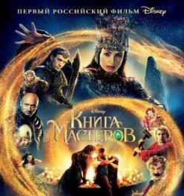
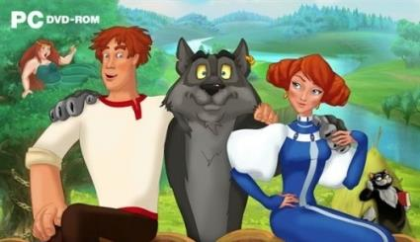
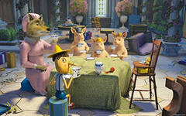
РТВ: методы создания сказочных сюжетов
«Салат из сказок»

Slide 16
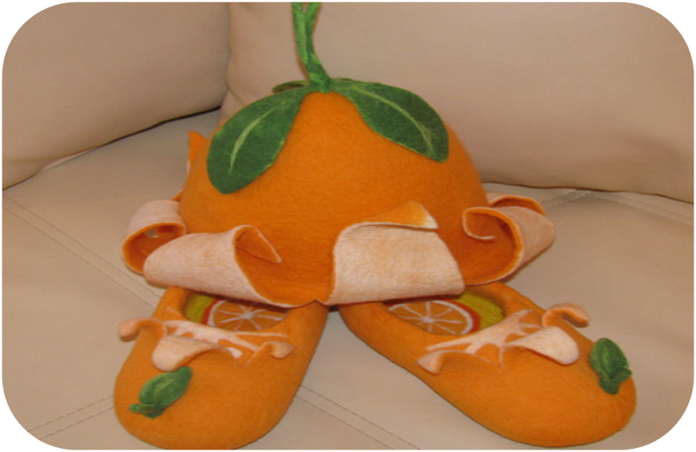
РТВ: методы создания сказочных сюжетов
«Бином фантазии»

Slide 17
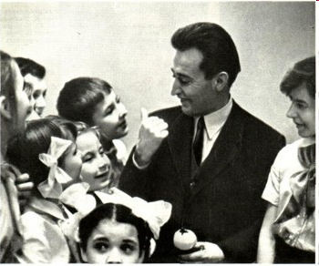
РТВ: методы создания сказочных сюжетов
«Бином фантазии»
"... для возникновения искры одного электрического заряда недостаточно - нужно, чтобы их было два. Одно слово оживает лишь тогда, когда встречает другое, его провоцирующее, заставляющее сойти с рельсов привычки, раскрыть новые смысловые возможности. Нет жизни без борьбы. Воображение отнюдь не составляет некую обособленную часть ума, оно - сам ум, одно с ним целое и реализуется путем одних и тех же приемов в самых различных областях. Ум же рождается в борьбе, а не в покое. Анри Валлон в своей работе "Истоки мышления у детей" пишет, что мысль возникает из парных понятий. Понятие "мягкий" появляется не до и не после появления понятия "жесткий", а одновременно с ним, в процессе их столкновения, который и есть созидание. "Основа мысли - это ее двойственная структура, а не составляющие ее отдельные элементы. Пара, двойка, возникла раньше, чем единичный элемент."
Джанни Родари

Slide 18
РТВ: методы создания сказочных сюжетов
«Бином фантазии»
Упражнение . Выберете два слова. Составьте все возможные словосочетания, используя предлоги в, над, под, из-за, перед, после и т.д.
ШАПКА
АПЕЛЬСИН
Попробуйте получить идеи для сказки или истории.

Slide 19
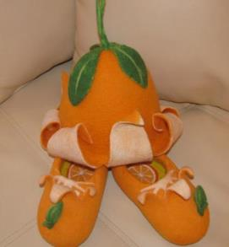
РТВ: методы создания сказочных сюжетов
«Бином фантазии»
Захотел Апельсин купить себе шапку. Пошел он в специальный магазин. Перемерил все имевшиеся там шапки. Все они оказались такими большими, что надевая шапку, Апельсин даже не видел себя в зеркале. Что же делать? Отправился Апельсин в ателье. Долго мастер снимал мерки, отмерял разные ткани... Так и не смог сшить для Апельсина подходящую шапку. Очень печальный шел Апельсин по улице. Навстречу ему шла девочка. Она спросила: "Отчего ты такой печальный, Апельсин?" Апельсин очень смутился: "Я очень хочу иметь шапку хорошую, удобную, чтобы голова не мерзла. Но нигде нет шапки подходящей для меня." Девочка очень удивилась: "И это так тебя расстроило!? Пойдем я свяжу тебе теплую, удобную шапку, меня бабушка научила!"
Ученики 2-х классов, гимназия № 17, г. Петрозаводск

Slide 20
РТВ: методы создания сказочных сюжетов
Сказки о системах
Сказки от слова «Почему?»
Сказки «наоборот»
Оживление
«Салат из сказок»
«Испорченные» сказки
Бином фантазии
Фантастическое вычитание
Метод «золотой рыбки»
Метод «снежного кома»
Карты Проппа
Сказки с противоречиями

Slide 21
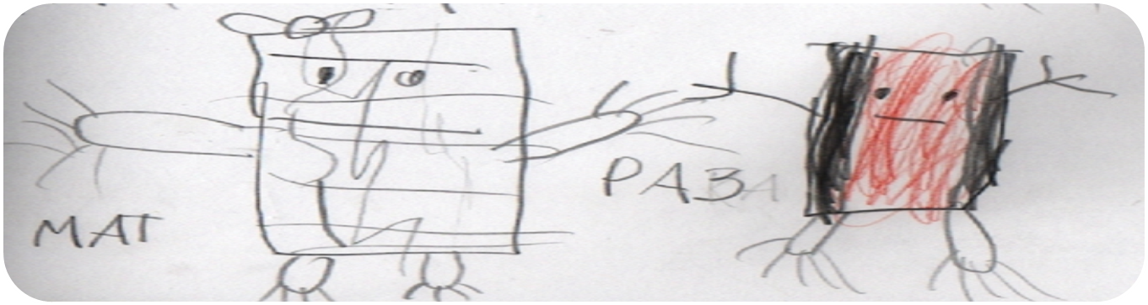
РТВ: методы создания сказочных сюжетов
Оживление

Slide 22
РТВ: методы создания сказочных сюжетов
Оживление
Упражнение.
Выберите любую систему на вашем столе.
Перечислите внешние особенности:
…
…
…
Свойства характера человека с такой внешностью | Противоположные свойства характера
… … … | … … …

Slide 23
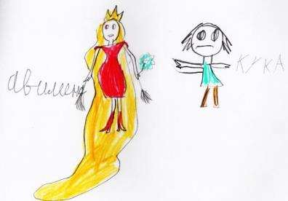
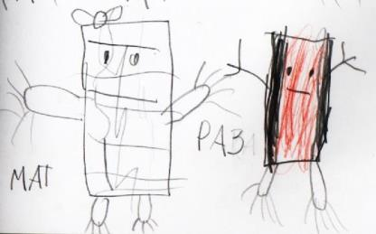
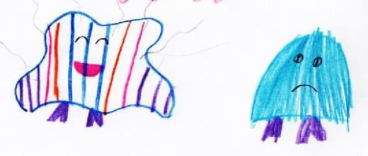
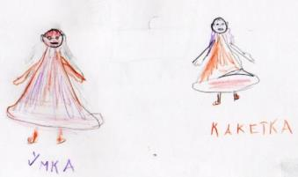
РТВ: методы создания сказочных сюжетов
Оживление

Slide 24
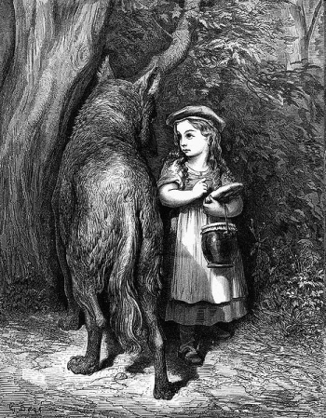
РТВ: методы создания сказочных сюжетов
«Испорченные» сказки
"Жила-была девочка, которую звали Желтая Шапочка..."
"Не Желтая, а Красная!"
"Ах да, Красная. Так вот, позвал ее папа и..."
"Да нет же, не папа, а мама!"
"Правильно. Позвала ее мама и говорит:
сходи-ка к тете Розине и отнеси ей..."
"К бабушке она ей велела сходить, а не к тете..."
И так далее.

Slide 25
РТВ: методы создания сказочных сюжетов
«Испорченные» сказки
Звезда на цветах.
Жил-был на свете лягушонок. И увидел он сон, будто взял он в жены… Super-Star!
Стал лягушонок искать свою Звезду! Вот и объехал он весь свет, искал такую, да повсюду было что-то не то. Звезд было полно, а вот настоящие ли они, этого он никак не мог распознать до конца, всегда с ними было что-то не в порядке. Вот и воротился он домой и очень горевал: уж так ему хотелось настоящую Super-Star.
Как-то ввечеру разыгралась страшная буря; сверкала молния, гремел гром, дождь лил, как из ведра, ужас что такое! И вдруг сидевшие под корнем могучего дерева лягушки увидели яркую вспышку света! – с неба упала красивая, яркая, ослепительная – Super-Star! Боже мой, на кого она была похожа от дождя и непогоды! На Звезду больно было смотреть – она вся искрилась и потрескивала, вода испарялась, лишь коснувшись ее платья.
- Это она! – воскликнул Лягушонок.
«Ну, это мы разузнаем!» - подумала старая лягушка, но ничего не сказала, а пошла в самую чащу леса, нашла укромное местечко и рассыпала на земле зернышки, а потом постелила старой осенней листвы, наплела паутины, укутала все это туманом, прикрыла валежником, а сверху положила самый мягкий мох. На этой постели и уложили на ночь Звезду. Старый мудрый король лягушек стал петь ей старинные лягушачьи баллады. И приснился Звезде сон, будто ждет ее где-то прекрасный принц… Проснулся Лягушонок, взглянул на небо:
- Где же мне искать мою Super-Star!?
А старая лягушка чуть свет отправилась в чащу леса.
- Как вам спалось, милочка!
- Ах, ужасно плохо! – отвечала Звезда. Я всю ночь не сомкнула глаз. Бог знает, что здесь творится!
И только тогда старая лягушка заметила, что из-под старой осенней листвы, из паутины, из тумана, из-под валежника и мха пробиваются стебли растений, а на них набухают бутоны и распускаются цветы… Тут все поняли, что перед ними настоящая Звезда. И настал день, когда их тихое, скучное болото снова превратится в прекрасный сад. А когда Лягушонок вдохнул аромат прекрасных растений, он сбросил свою тесную лягушачью кожу и оказался Прекрасным Принцем! Он взял в жены Настоящую Звезду, ведь он теперь точно знал, что она настоящая! А кожа попала в кунсткамеру, где ее можно и сейчас видеть, если только ее кто-нибудь не стащил. Знайте, что это правдивая история!

Slide 26
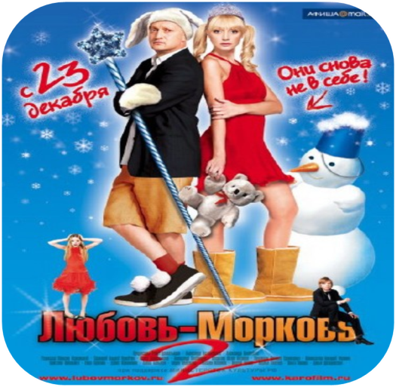
РТВ: методы создания сказочных сюжетов
Сказки «наоборот»

Slide 27
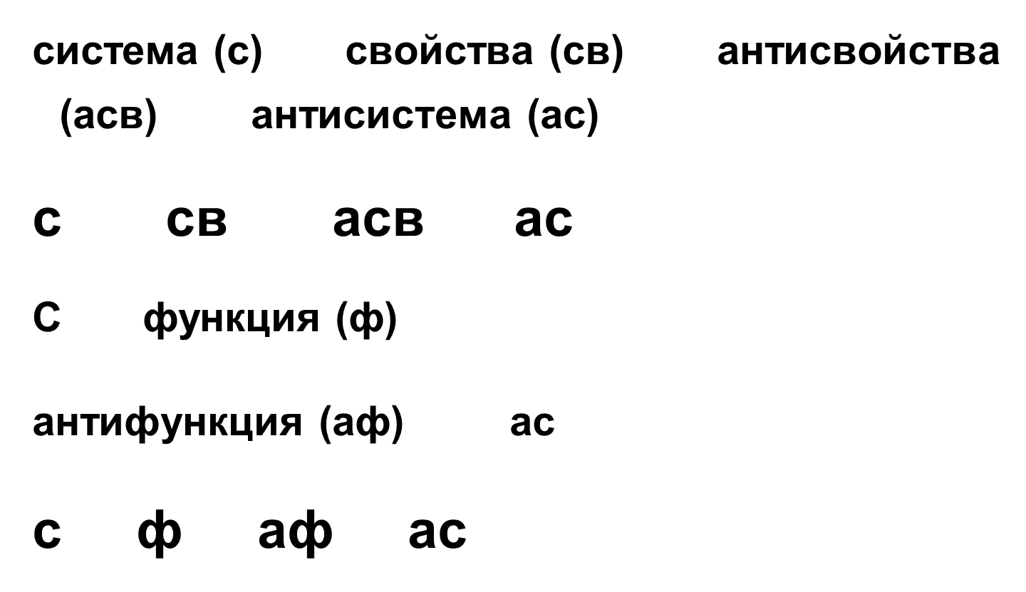

РТВ: методы создания сказочных сюжетов
Сказки «наоборот»

Slide 28
РТВ: методы создания сказочных сюжетов
Сказки «наоборот»
Ученики 3-х классов, гимназия №17, г. Петрозаводск
Жила - была на свете улица, а на ней стоял дом. Это было очень важно для улицы. В доме жили люди и животные. И это было очень важно для дома. И вот однажды они поспорили: кто из них важнее? Улица или дом? Спорили долго, даже подрались, т.е. произошло улицетрясение. Буквы перепутались и получились странные слова: ацилу и мод. Люди и животные не могли понять что же произошло: в теплом и уютном моде стало холодно и сыро как на улице, а ацилу покрылась коврами, замигала разноцветными экранами телевизоров и запахла блинчиками и пирогами. Один человек утром вышел на балкон и чуть не свалился вниз, т.к. у балкона не оказалось барьера, зато сверху, как карниз, свисала бетонная плита. Цветы, которые росли на балконе свисали цветами и листьями вниз и тянулись корнями к солнцу, нужно было их все время поливать, чтобы они не засохли. Тут на балкон выскочил младший сын: “Папа, смотри! Этот великан так похож на нашего Маркиза!” Перед ними стоял огромный кот, которого держала за хвост мышь, тоже очень приличных размеров. Вдруг из комнаты послышались какие-то булькающие голоса: “Не хотите ли чайку?” - приглашали за стол две золотые рыбки. Когда же папа сказал, что он что-то очень замерз, ему незамедлительно предложили две порции мороженого, от которых он сразу согрелся. А когда мороженое согревает? (мороженое с коньяком).
Папа выглянул в окно и очень удивился, увидев как троллейбус отъезжает от остановки в обратную сторону. Папе давно пора было идти на работу, но подойдя к двери, он обнаружил, что проход стал очень маленьким и узким, как же выйти и из дома? (нужно пролезть в это узкое отверстие).
В это необыкновенное утро в город приехал старинный папин друг. Вот уже 20 лет он не был в городе своего детства. Каково же было его удивление, когда он увидел, что дома и улицы родного города стали такими маленькими, и даже водонапорная башня - самое высокое здание в городе - стала маленькой и такой доступной. Что же произошло? (сам человек стал большим, взрослым, изменилось его восприятие).

Slide 29

РТВ: методы создания сказочных сюжетов
Фантастическое вычитание

Slide 30
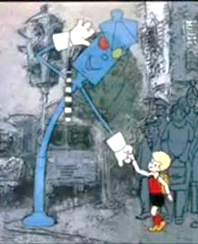
РТВ: методы создания сказочных сюжетов
Фантастическое вычитание
Упражнение.
Попробуйте описать:
Город без светофоров;
Парк без насекомых;
Детский сад без игрушек

Slide 31

РТВ: методы создания сказочных сюжетов
Карты Проппа

Slide 32
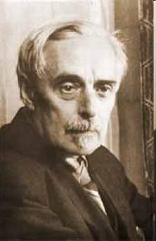
РТВ: методы создания сказочных сюжетов
Карты Проппа
Волшебные сказки, «выделяются не по признаку волшебности или чудесности… а по совершенно четкой композиции». В основе волшебной сказки лежит образ инициации (инициации – разновидность обряда перехода, посвящения юношей в разряд взрослых мужчин) – отсюда «иное царство», куда следует попасть герою, чтобы приобрести невесту или сказочные ценности, после чего он должен вернуться домой. Повествование «вынесено целиком за пределы реальной жизни». Характерные особенности волшебной сказки: словесный орнамент, присказки, концовки, устойчивые формулы.
Владимир Яковлевич Пропп

Slide 33
РТВ: методы создания сказочных сюжетов
Карты Проппа
1. Отлучка кого-либо из членов семьи | 2. Запрет, обращенный к герою
3. Нарушение запрета | 4. Вредительство или недостача
5. Получение волшебного средства (даритель) | 6. Начинающееся противодействие
7. Беда ликвидируется | 8. Возвращение героя
9. Герою предлагается трудная задача | 10. Победа, подарок, радость

Slide 34
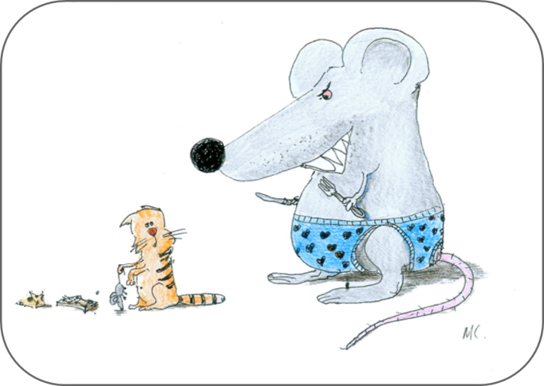
РТВ: методы создания сказочных сюжетов
Сказки с противоречиями

Slide 35
РТВ: методы создания сказочных сюжетов
Сказки с противоречиями
Выбрать персонаж или объект сказочного сюжета
Ввести ограничение или создать новое противоречие в сюжете используя п. 3. Решения противоречия – развитие сюжета
Применить прием фантазирования (увеличить, уменьшить, наоборот, оживить, бином фантазии и др.). Сформулировать сказочную ИДЕЮ
Кратко представить себе окружение персонажа
Сформулировать анти-идею и противоречие. Построить сюжет на основе решения этого противоречия
Получается очень динамичный сюжет

Slide 36
РТВ: методы создания сказочных сюжетов
Сказки с противоречиями
Задача. Надо придумать сюжет для сказки (или краткий сюжет мультфильма). Возьмем традиционный сказочный персонаж — мышь. Используем прием уменьшить для параметра область распространения.
Получилось вполне осмысленное сочетание: “Область распространения мышей уменьшается”. Остается “обыграть” эту исходную мысль, развернуть на ее основе сказочные события...

Slide 37
РТВ: методы создания сказочных сюжетов
Сказки с противоречиями
Если интересной сказки еще нет, давайте поразмышляем диалектично — как учит многоэкранная схема. Спроецируем на центральный экран 1 изображение и анти-изображение. Пусть они столкнутся! Это даст противоречие, конфликт — движущую силу сюжета.
Итак, тезис: область распространения мышей близка к нулю. Антитезис: мыши везде. Соединим тезис и антитезис, получится крепкое противоречие: мышей нет и в то же время их очень много. Для нетворческого мышления это тупик: “логика”, здравый смысл тянут назад. Для творческого мышления противоречия, наоборот, служат надежной опорой.
Допустим, мыши исчезли, они занесены в Красную книгу. Остался, быть может, десяток мышей на всю планету. Спрятались эти мыши где-то далеко-далеко, глубоко-глубоко… Поскольку сегодня мыши не в Красной книге, придется перенести действие на экран 7 и предположить, что события разворачиваются где-то в конце XXI века…

Slide 38
Выбор объекта
Рамез: Солнечная система, письменный стол, робот Федор, человек
Максим: деньги
Антон Харитонов: инспектор ГАИ (может быть, представить, что он заменен роботом…)
Антон Кулаков: градусник
Николай: клавиатура компьютера
Михаил: мобильный телефон

Slide 39
Курс РТВ в системе Икар и Дедал
В системе Икар и Дедал оценивается знание следующих инструментов, изучаемых в курсе РТВ:
Психологическая инерция
Системный оператор
Морфологический анализ
МФО
Перенос свойств
Синектика, виды аналогий
Синтез сказок
Приемы фантазирования
Фантограмма
ММЧ
ИКР, противоречия
Эвроритм

Slide 40
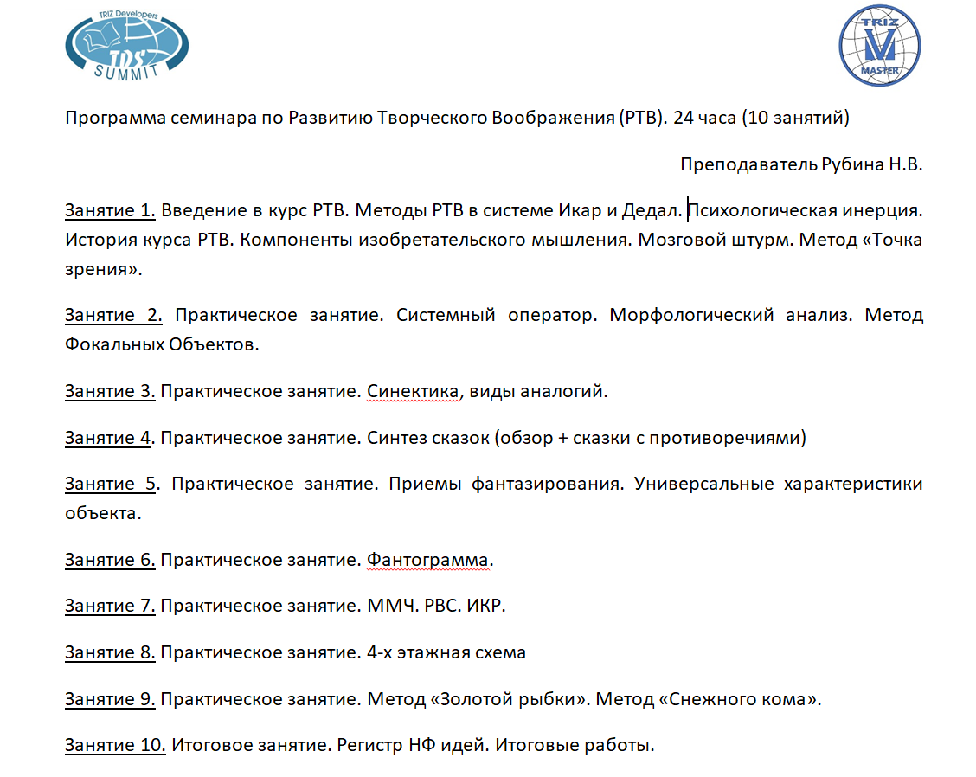
Программа курса Развития Творческого Воображения

Slide 41
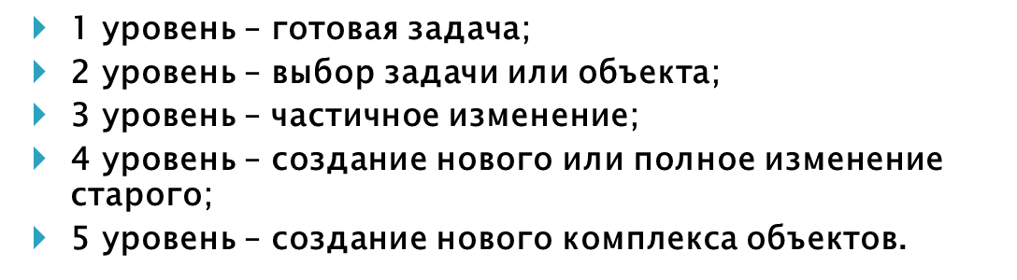
Компоненты изобретательского мышления
I. Анализ.
А. Компонентный анализ.
Б. Выход в надсистему.
В. Выделение взаимосвязей и взаимодействий.
Г. Изменение систем во времени.
Д. Чувствительность к противоречиям.
Е. Идеальное моделирование.
II. Синтез.
Ж. Использование ресурсов.
З. Использование аналогий.
И. Гибкость (способность генерировать большое количество разнообразных идей).
К. Применение приемов разрешения противоречий.
III. Оценка.
Л. Чувствительность к разрешению противоречий.
М. Критичность.
Н. Оригинальность.

Slide 42
Домашнее задание
У Вас есть название для рассказа или мультфильма (символическая аналогия). Используйте методику «Сказки с противоречиями» для развития сюжета. Для получения первоначальной идеи можно использовать результаты Вашей работы по Морф-анализу и МФО. Можно использовать эпизоды, придуманные в упражнении «Точка зрения» и любые идеи, полученные с помощью других методов создания сказок.

Slide 43


Notes:
43

